Slide 1
Тема уроку:
Коло. Круг

Slide 2
Усна робота
1. Усі точки площини, рівновіддалені від даної точки, утво­рюють...

Slide 3
Усна робота
2. Відстань від будь-якої точки кола до його центра нази­вається...

Slide 4
Усна робота
3. Точка, рівновіддалена від усіх точок кола, — це...

Slide 5
Усна робота
4. Відрізок, що сполучає дві точки кола, називається...

Slide 6
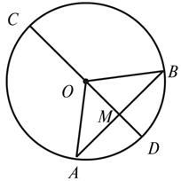
Усна робота

Slide 7
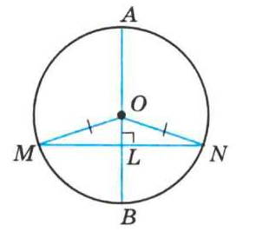
Властивості діаметра
Діаметр кола, перпендикулярний до хорди, ділить її навпіл
2. Діаметр кола, що проходить через середину хорди, яка не є діаметром, перпендикулярний до цієї хорди

Slide 8
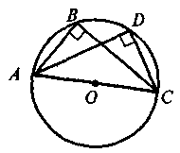
Властивості діаметра
3. Діаметр кола з будь-якої точки кола видно під кутом 90$°$

Slide 9
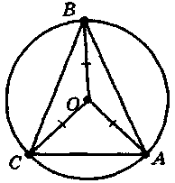
Коло, описане навколо трикутника
О — точка перетину серединних перпендикулярів до сторін трикутни­ка

Slide 10
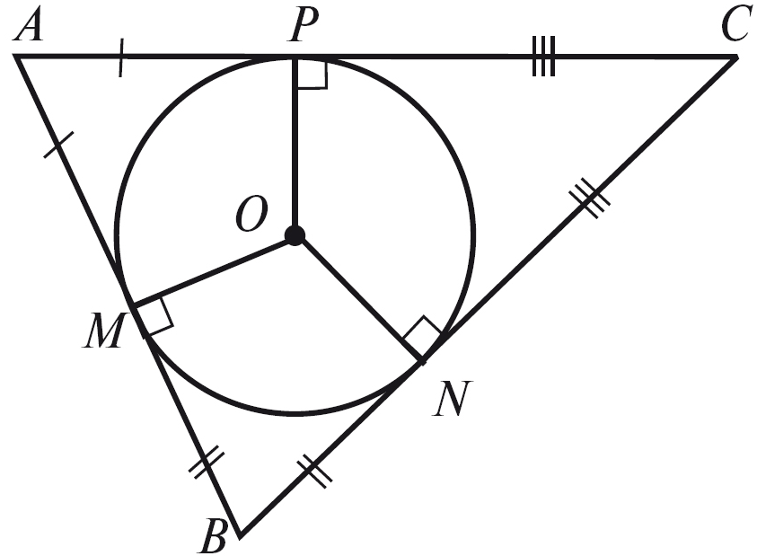
Коло, вписане в трикутник
O — точка перетину бісектрис трикутника

Slide 11
Домашнє завдання
Підготуватися до контрольної роботи
Розв’язати завдання для перевірки знань на стор.169

